Slide 1
АНТИДОПИНГОВАЯ ПРОГРАММА В РЕСПУБЛИКЕ КАЗАХСТАН
Бакашева М.К.
РГКП «Национальный антидопинговый центр» Комитета по делам спорта и физической культуры Министерства культуры и спорта Республики Казахстан
г. Астана, 11 декабря 2018

Slide 2
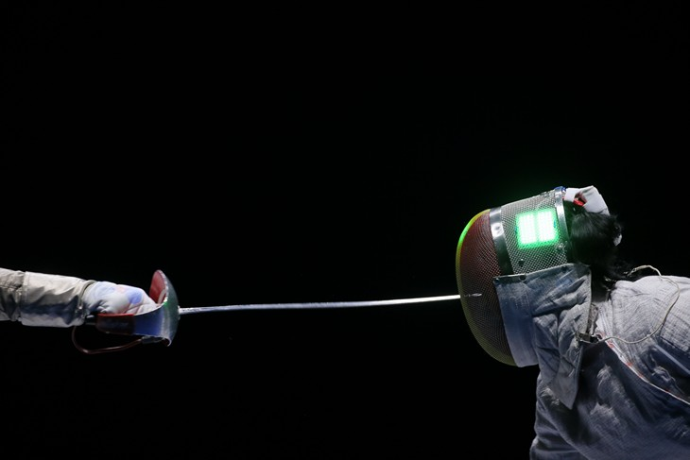
ПРОВЕДЕНИЕ ОБРАЗОВАТЕЛЬНЫХ МЕРОПРИЯТИЙ СРЕДИ СПОРТСМЕНОВ, ТРЕНЕРОВ, ВРАЧЕЙ
Годы | Количество проведенных мероприятий | Охват, количество людей
2013 | 48 | 1345
2014 | 123 | 3105
2015 | 102 | 1245
2016 | 140 | 1266
2017 | 94 | 1873
2018 | 104 | 1711
ИТОГО | 611 | 10545
ЖАРЫСТА АДАЛ БОЛ!

Slide 3
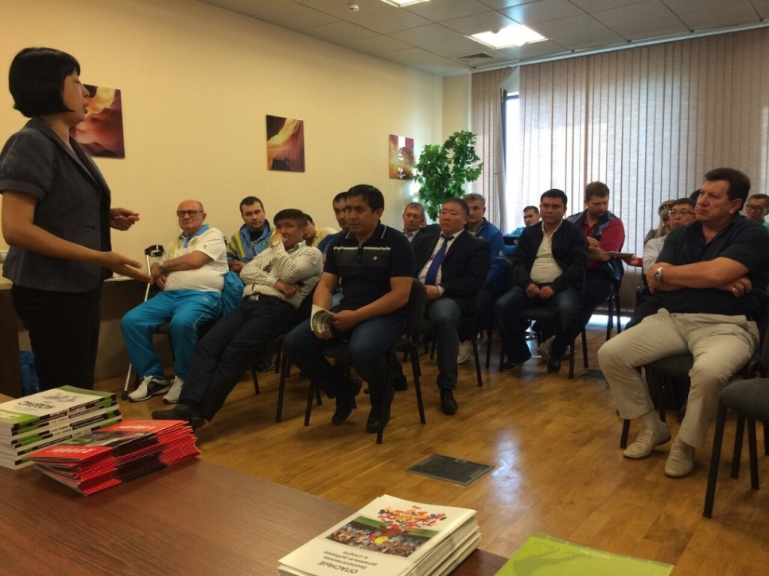
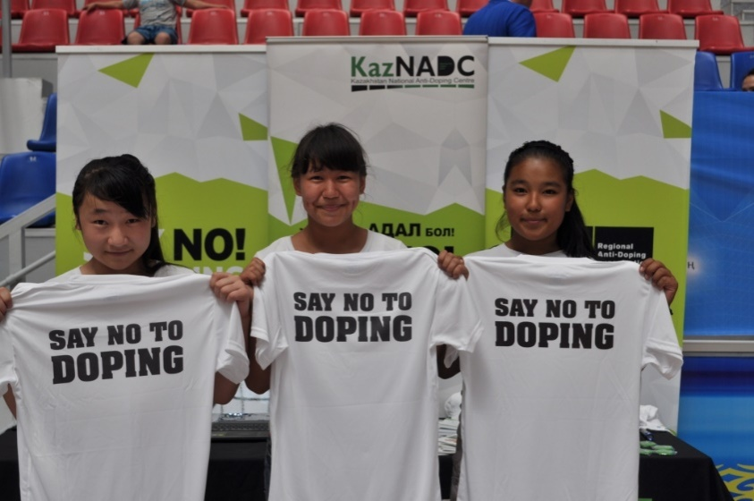
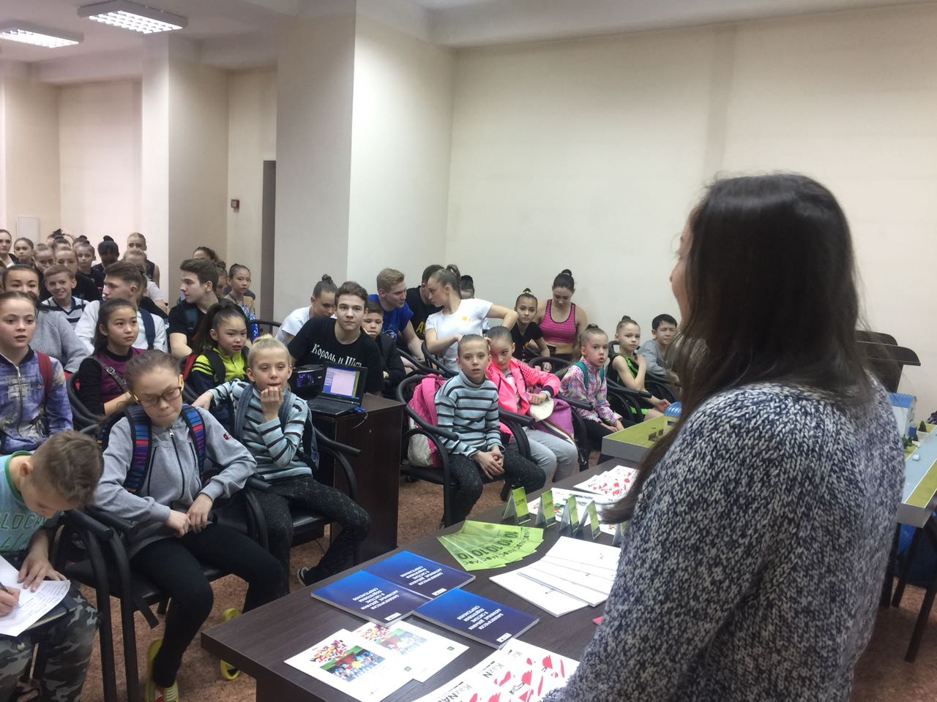
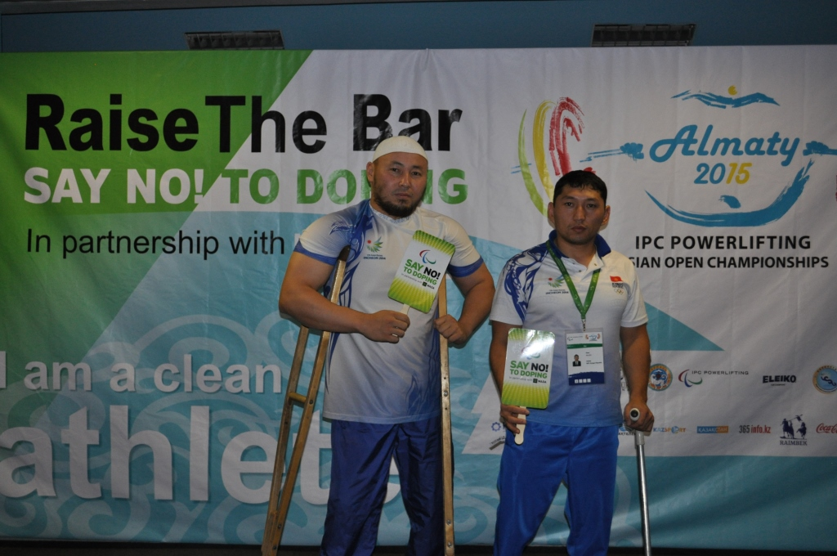
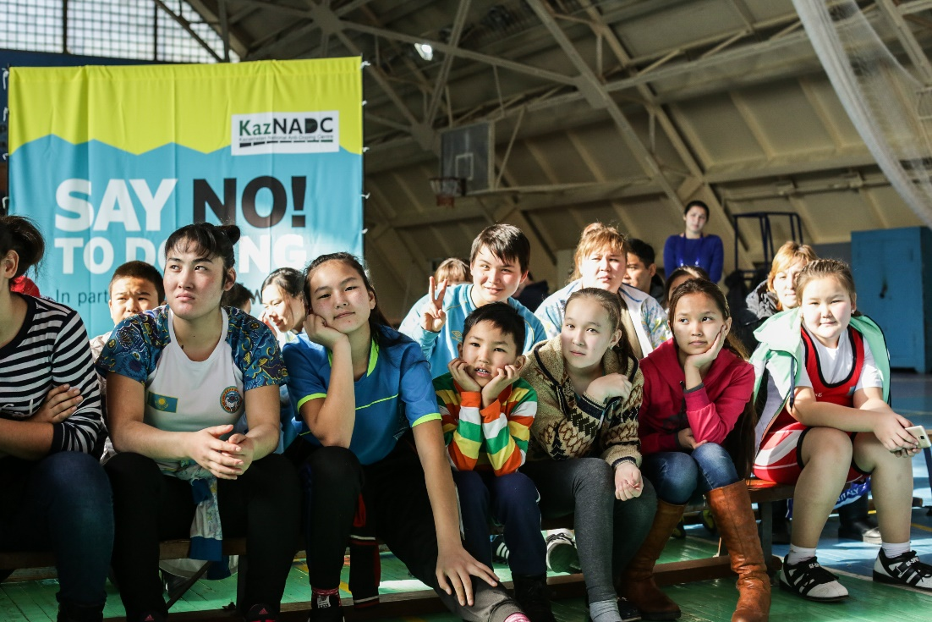

Slide 4
ДОПИНГ-КОНТРОЛЬ, статистика
ЖАРЫСТА АДАЛ БОЛ!

Slide 5
ДОПИНГ-КОНТРОЛЬ, статистика
ЖАРЫСТА АДАЛ БОЛ!

Slide 6
ДОПИНГ-КОНТРОЛЬ, статистика
ЖАРЫСТА АДАЛ БОЛ!

Slide 7
ДОПИНГ-КОНТРОЛЬ, статистика, 2013-2018
категория возраста | количество случаев допинга
до 14 лет | 1
14-16 лет | 26
16-24 лет | 158
св 24 лет | 78
ЖАРЫСТА АДАЛ БОЛ!

